Slide 1

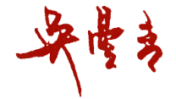
数据空间引领数字技术体系创新

Slide 2
1958
1965
1991
2008
2016
2018
2022
集成电路
摩尔定律
赛博空间
网罗一切
网信事业
网络强国
现代化强国
同一年发生的三件大事
同一天发生的三件大事

Slide 3
人
机
物

Slide 4
网络一切 虚实交融 时空压缩 协同共享 深入智能
Notes:
从电子工业、信息产业到网信事业，习总书记站在人类历史发展、党和国家事业全局高度，科学分析了信息化变革趋势和我们肩负的历史使命，系统阐述涵盖网信事业发展观、安全观、治理观的网络强国战略思想，深刻回答了一系列重大理论和实践问题。习近平总书记在全国网络安全和信息化工作会议发表的重要讲话，是指导新时代网络安全和信息化发展的纲领性文献，吹响了建设网络强国的时代号角，既是马克思主义世界观和方法论在新时期绽放出的新智慧，也是对马克思主义具有开创性的贡献。

Slide 5
为中华民族带来了千载难逢的历史机遇
Notes:
从电子工业、信息产业到网信事业，习总书记站在人类历史发展、党和国家事业全局高度，科学分析了信息化变革趋势和我们肩负的历史使命，系统阐述涵盖网信事业发展观、安全观、治理观的网络强国战略思想，深刻回答了一系列重大理论和实践问题。习近平总书记在全国网络安全和信息化工作会议发表的重要讲话，是指导新时代网络安全和信息化发展的纲领性文献，吹响了建设网络强国的时代号角，既是马克思主义世界观和方法论在新时期绽放出的新智慧，也是对马克思主义具有开创性的贡献。

Slide 6
当今时代，数字技术作为世界科技革命和产业变革的先导力量，日益融入经济社会发展各领域全过程，深刻改变着生产方式、生活方式和社会治理方式。

Slide 7
中国需要什么样的数字技术？
实现自立自强 成为先导力量 引领深刻变革

Slide 8
云计算
物联网
Web3.0
AIGC
算力网
大数据
区块链
下一代网络
数字孪生
元宇宙
AI
工业互联网
大模型
智算中心
云里雾里

Slide 9
变之不变
网络 数据 计算 安全 服务

Slide 10


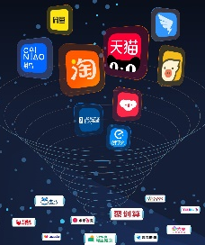
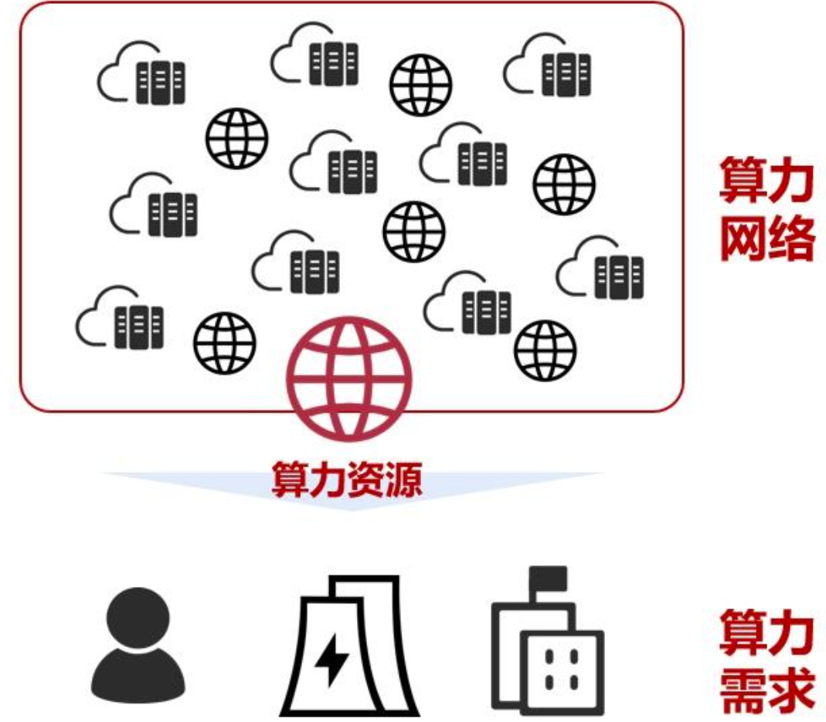

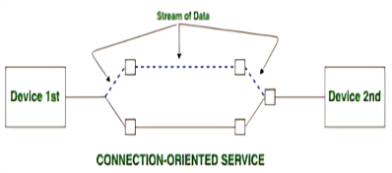
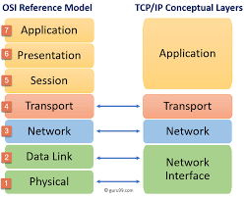
网络技术的演变
1980-2000（面向连接）
2000-2020（面向业务）
2020-（面向多元应用）
强调确定性
确定性受限
强调确定性
连接数受限
强调连接数
强调连接数
服务可定制
X.25、ATM协议
TCP/IP协议
新型网络架构与协议
1980
非实时业务对时延、带宽、算力要求较低
2000
互联网云业务大发展
要求时延(百ms级)、带宽(100Mbit/s)
2020
数字经济
超低时延(1ms)、超大带宽(1Tbit/s)、海量连接(百亿级)、超强算力(>29000GFLOPS/人)

Slide 11
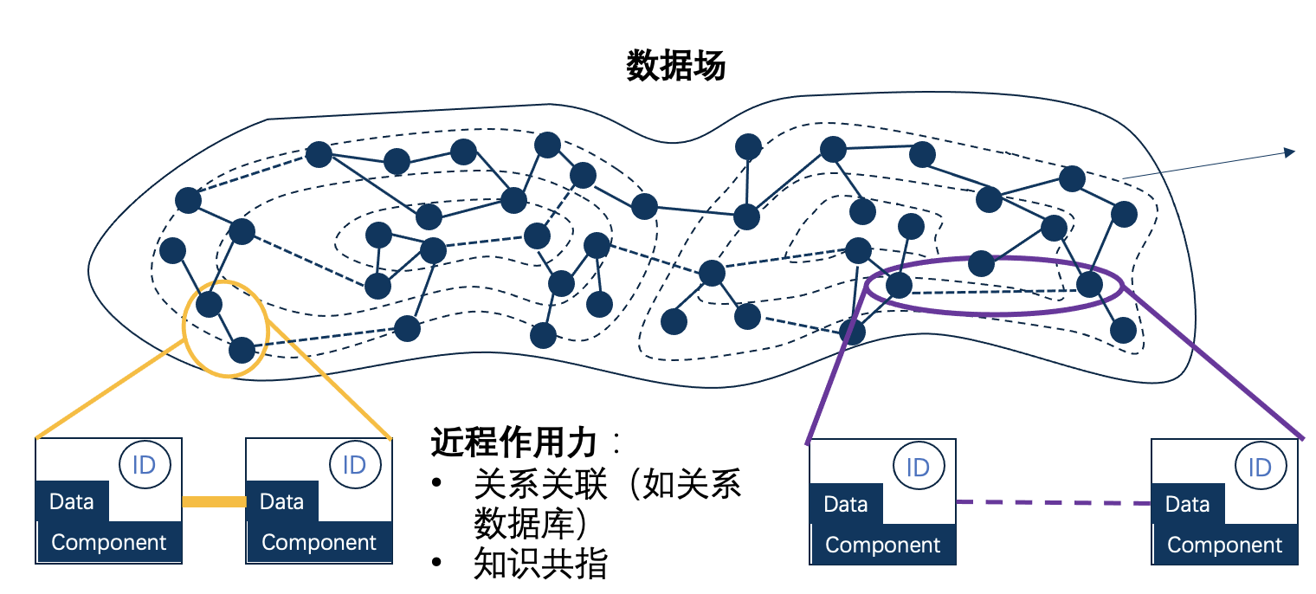
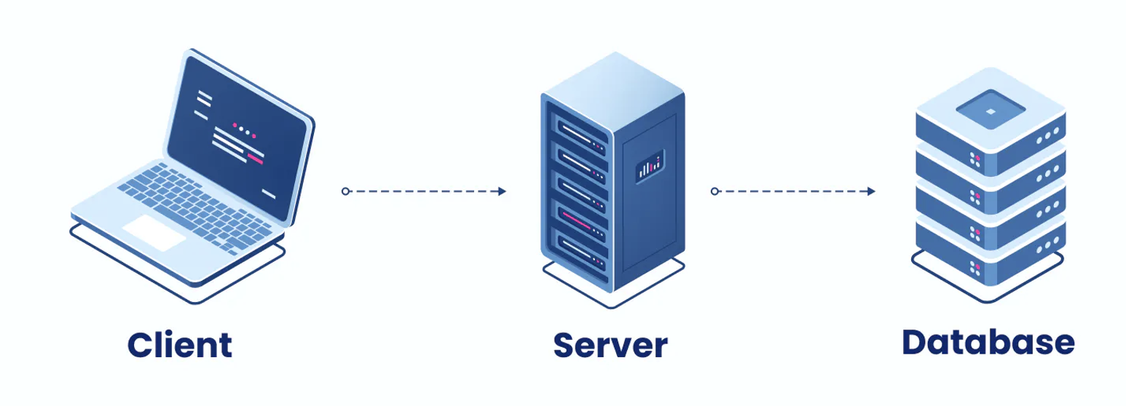
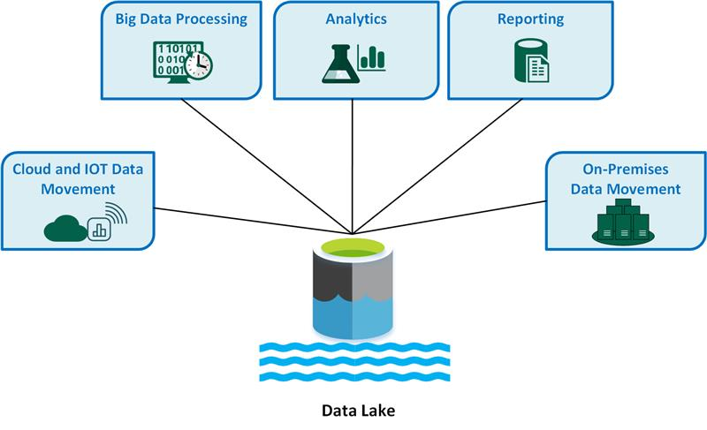
数据组织的演变
数字化
网络化
智能化
符号化知识
结构化/半结构化信息
非结构化数据
数据组织
规则、逻辑、方程
数据库
数据场
数据抽象
文件/记录
网页/键值数据
数据要素/广谱关联

Slide 12
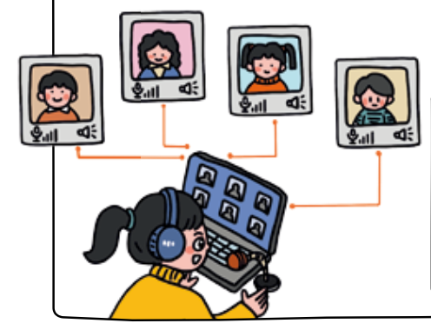
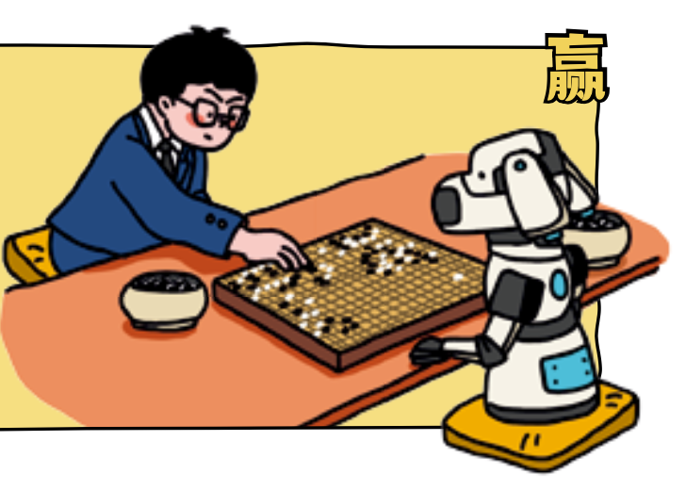
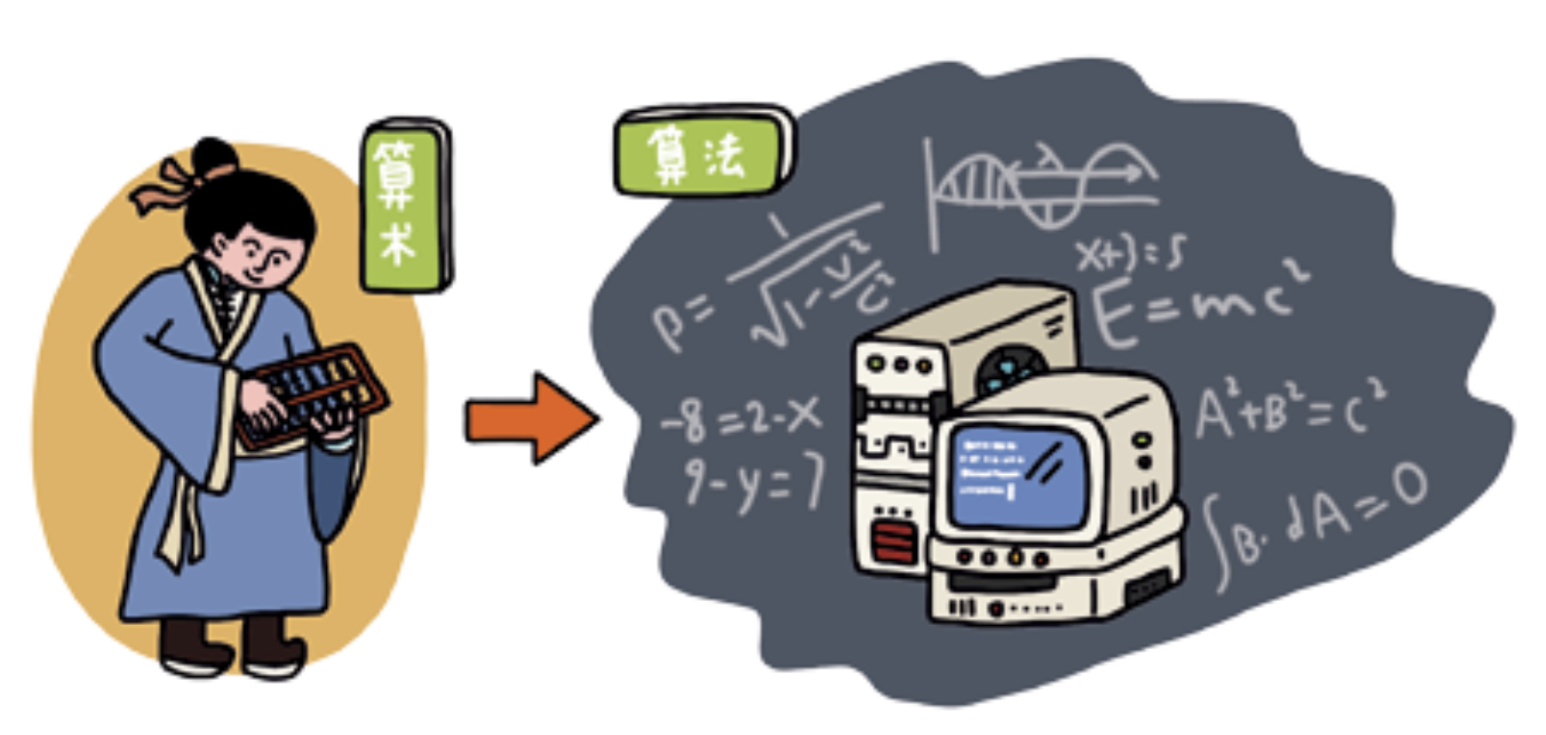
计算处理的演变
算公式
传信息
懂数据
数值计算
网络计算
智能计算
并行计算程序
云原生程序
算力网原生程序
数字信号处理
数字信息处理
数据智能处理

Slide 13
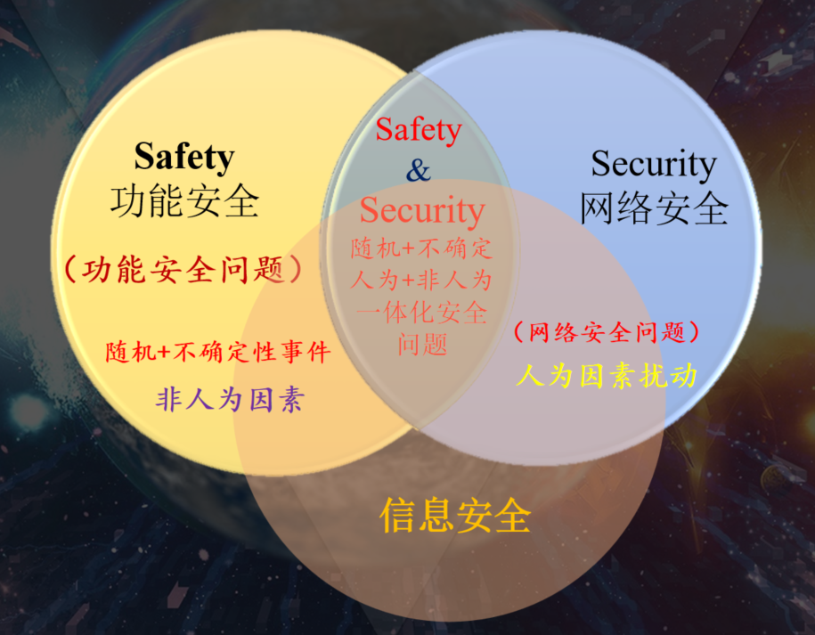
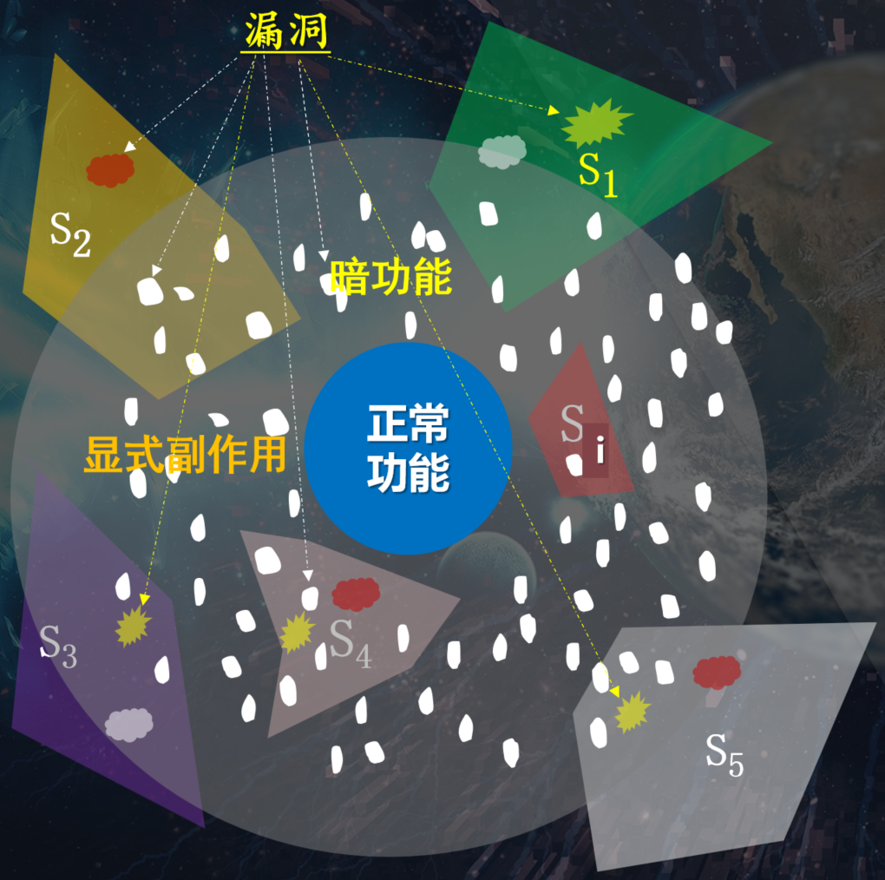
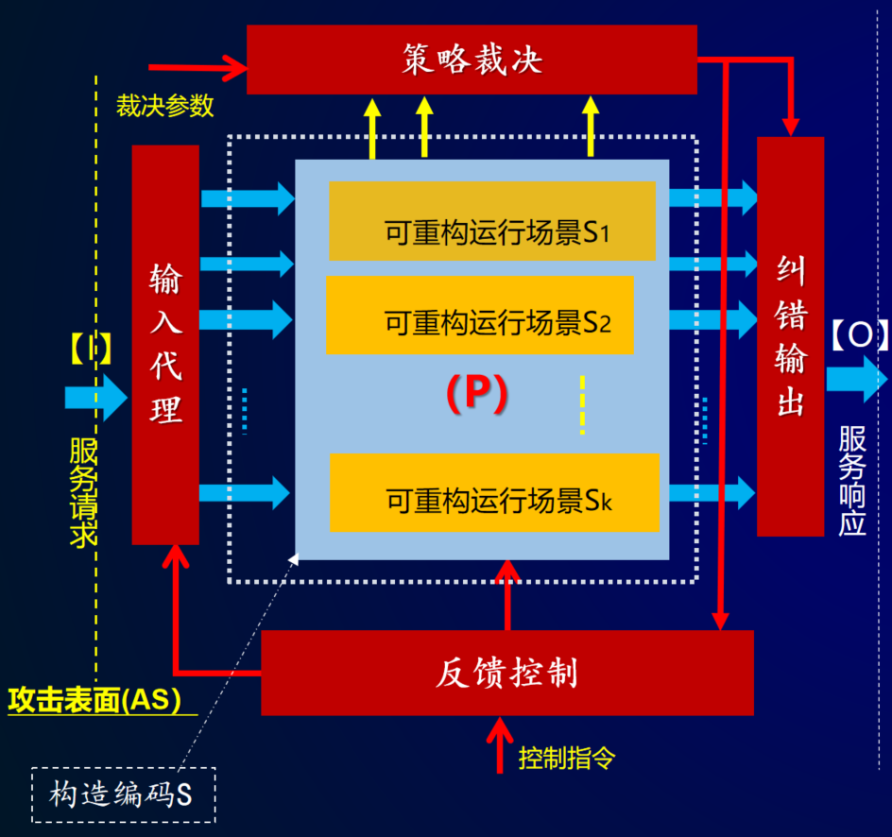
安全范式的演变
物理安全+功能安全
弹性功能
网络安全+信息安全
附加防御+封门补漏
算法安全+数据安全
内生安全+网络弹性
功能安全与网络安全交集不断扩大，人为攻击使得目标系统错误不再只由单纯物理或逻辑的随机性失效导致
漏洞后门问题使环境可信性受到根本挑战，无法有效应对网络空间“未知的未知”安全威胁
网络内生安全防御理论框架能有效避免已知的未知或未知的未知等广义功能安全问题导致的安全事件
Notes:
换感叹号的图

Slide 14
数字技术体系的演变
维 度 | 发展历程 | 网络化 | 智能化
信息时代 | 数字化 | 网络化 | 智能化
连接主体 | 机 | 人-机 | 人-机-物
网络形态 | 面向连接 | 面向业务 | 面向多元应用
流动要素 | 知识 | 信息 | 数据
数据管理 | 规则与方程 | 数据库/湖 | 数据场
计算处理 | 实现数字信号处理 | 实现数字信息处理 | 实现基于数据的智能
计算设施 | 通用超算 | 分布式云计算 | 智能超算
网络空间 | 端到端服务 | 多媒体服务 | 智能化服务
安全核心 | 物理安全+功能安全 | 网络安全+信息安全 | 算法安全+数据安全
安全范式 | 弹性功能 | 附加防御+封门补漏 | 内生安全+网络弹性

Slide 15
变之不变

Slide 16
人
数据
机
物
数据场
数据产生自人机物
最终作用于人机物

Slide 17
数据空间
人机物的网络互联，产生了大量的数据，形成了复杂的网络空间，由于数据的产生、流通、聚合、使用，最终在数据场的作用下形成了数据空间。数据空间具备新型的本体、结构、运算和要素价值体系，在数据空间内数据对象广谱关联、数据要素有序流通、数据价值聚变释放。
Notes:
换感叹号的图

Slide 18
数据一切 计算赋能 引领变革 定义未来
Notes:
从电子工业、信息产业到网信事业，习总书记站在人类历史发展、党和国家事业全局高度，科学分析了信息化变革趋势和我们肩负的历史使命，系统阐述涵盖网信事业发展观、安全观、治理观的网络强国战略思想，深刻回答了一系列重大理论和实践问题。习近平总书记在全国网络安全和信息化工作会议发表的重要讲话，是指导新时代网络安全和信息化发展的纲领性文献，吹响了建设网络强国的时代号角，既是马克思主义世界观和方法论在新时期绽放出的新智慧，也是对马克思主义具有开创性的贡献。

Slide 19
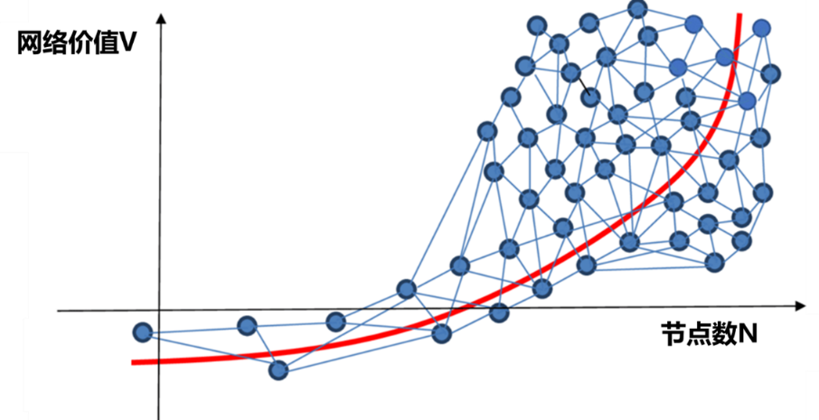
网络空间的价值涌现：“裂变”
网络空间
追求无限扩大信息可达的边界
梅特卡夫定律（Metcalfe’s law）
网络空间的价值与用户数的平方成正比

Slide 20
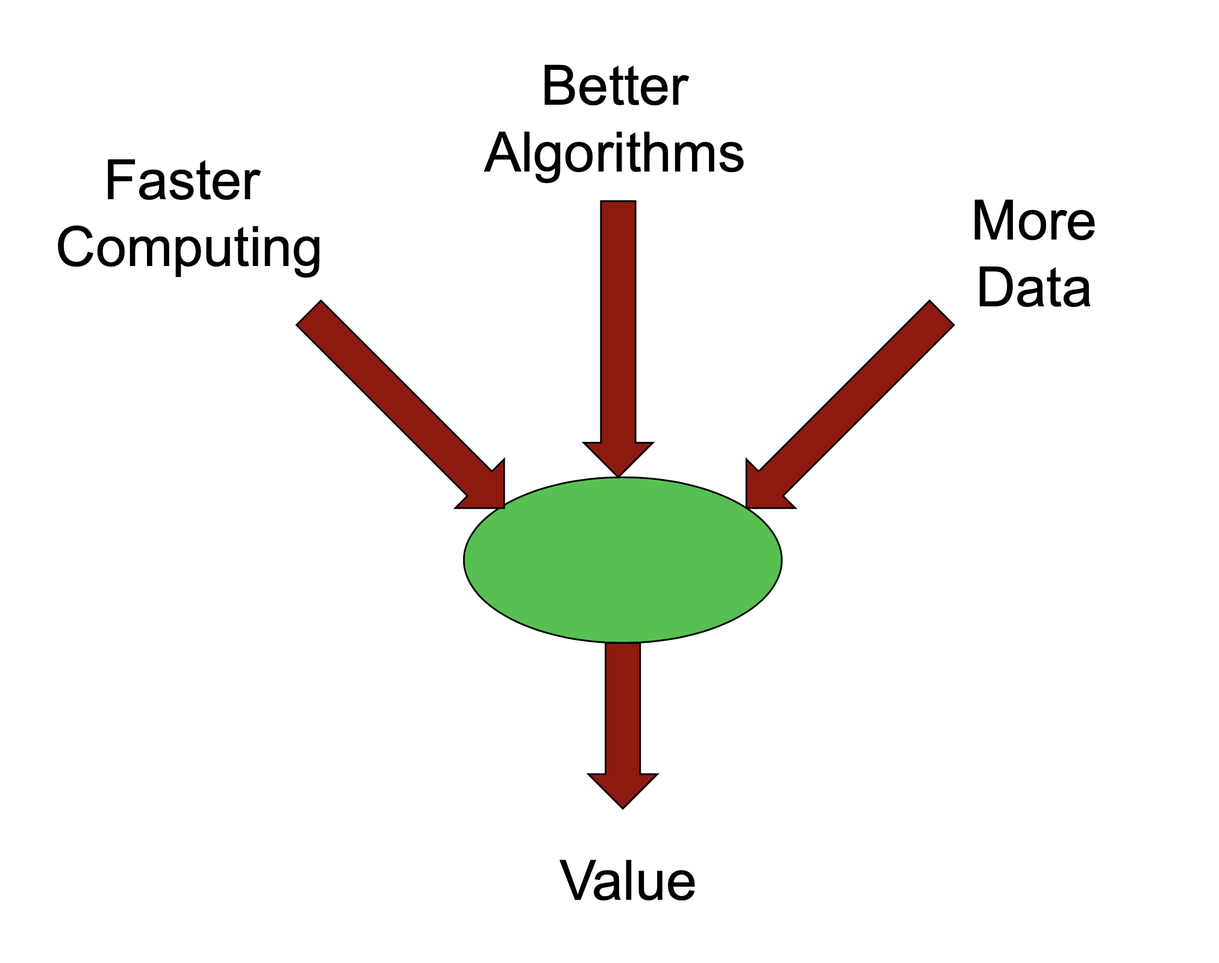
数据空间的价值涌现：“聚变”
模型
数据空间
算力网
数据要素
追求无限扩大数据要素的边界
无限压缩知识数字化表达的语义空间
数据的加工深度
大胆预测——数据空间的价值与数据要素广谱关联数的平方成正比

Slide 21

数据空间的双螺旋效应
IBM超级计算机
超算加速芯片
谷歌云计算集群
TPU芯片
Microsoft Azure
英伟达GPU芯片
Deep-blue(1997) - AlphaGo(2016) - chatGPT(2023)
计算能力创新 ←→ 新型智能涌现

Slide 22
数据空间的两大支柱
数据基础制度
工程技术体系

Slide 23
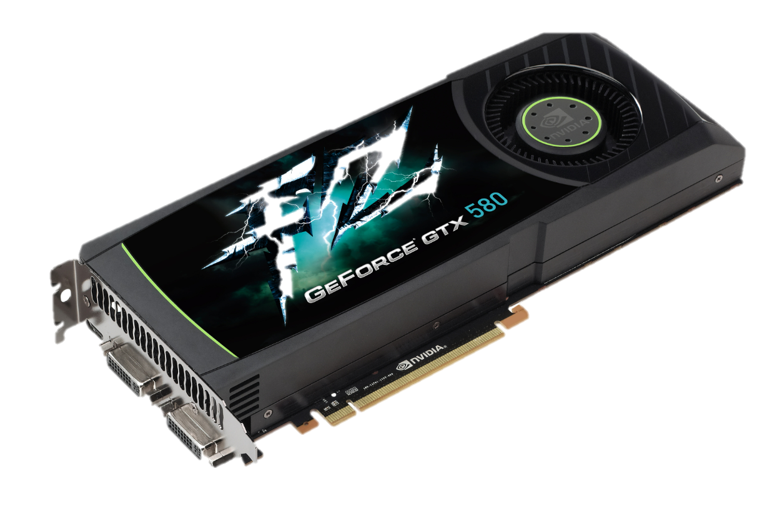
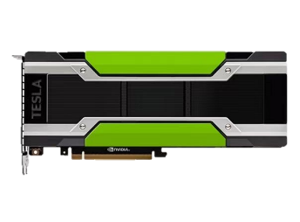
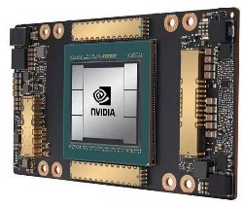
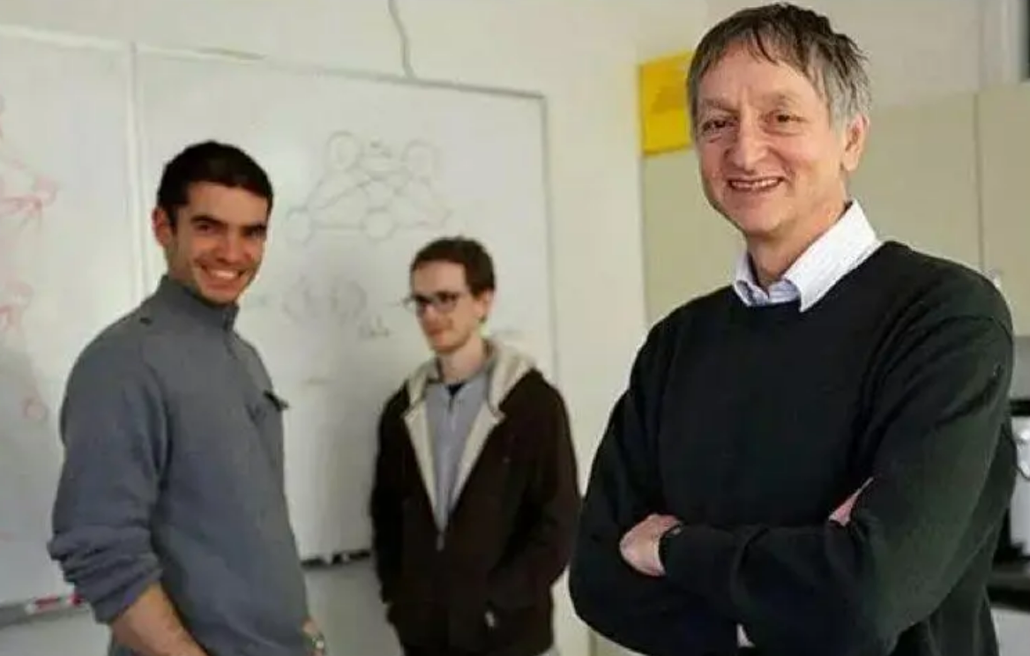


一个有趣的创新
2012
2017
2022
？
Geforce GTX 580
显卡
Tesla P100
GPU
HGX A100
GPU
AlexNet一鸣惊人
在ImageNet挑战赛夺冠
Transformer引领AI大模型技术的发展趋势
ChatGPT大模型
自然语言理解的智能涌现
Hinton的两个学生：Alex Krizhevsky和Llya Sutskever（OpenAI联合创始人）

Slide 24

一个新的开始
现在保持计算速度呈指数级增长的唯一方法是一种称为系统技术协同优化 (STCO) 的方案。它能够将芯片分解成它们的功能组件，为每个功能使用最佳的晶体管和互连技术，并将它们重新拼接在一起以创建一个功耗更低、功能更好的整体。
2023年5月15-16日，ITF世界大会
Imec 关于半导体进步和深度技术解决方案的旗舰活动
Notes:
2023年5月15-16日，在比利时安特卫普举行的ITF 2023 世界大会上，研究人员认为，现在保持计算速度呈指数级增长的唯一方法是一种称为系统技术协同优化 (STCO) 的方案。它能够将芯片分解成它们的功能组件，为每个功能使用最佳的晶体管和互连技术，并将它们重新拼接在一起以创建一个功耗更低、功能更好的整体。

Slide 25
变之不变
我们的技术体系 ？

Slide 26
数据空间需要研究的问题
数据空间的基本内涵
数据空间的数理基础
数据空间的工程科技
数据空间的体系构建
数据空间的基础设施
数据空间的赋能服务
数据空间的数据之治
……….
Notes:
换感叹号的图

Slide 27

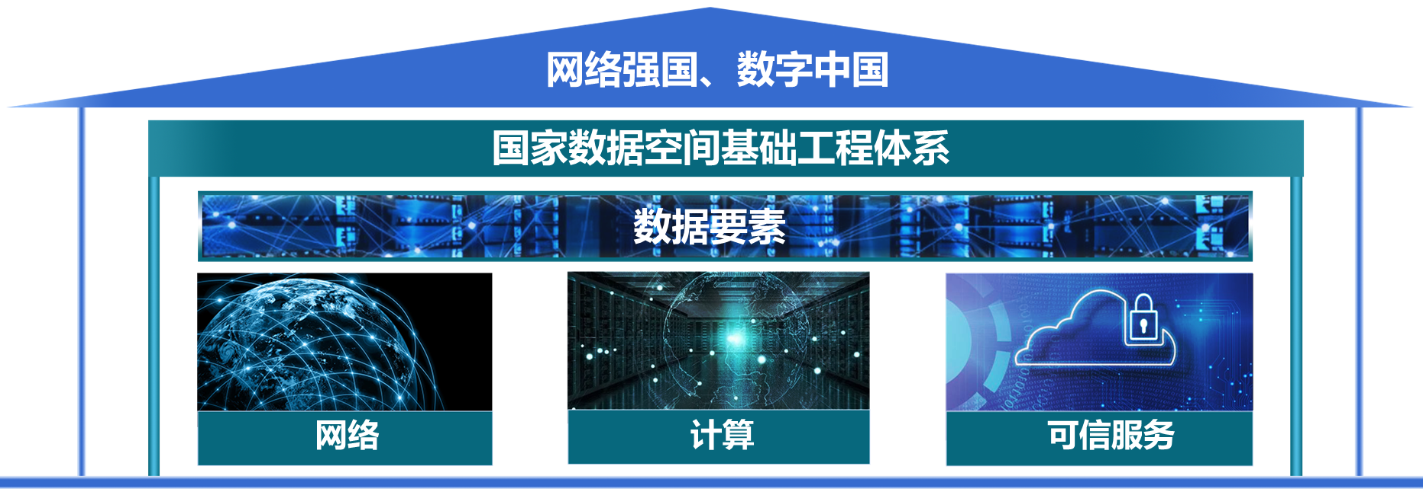
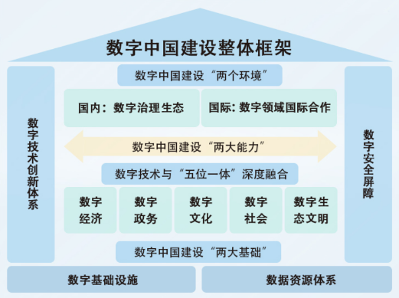
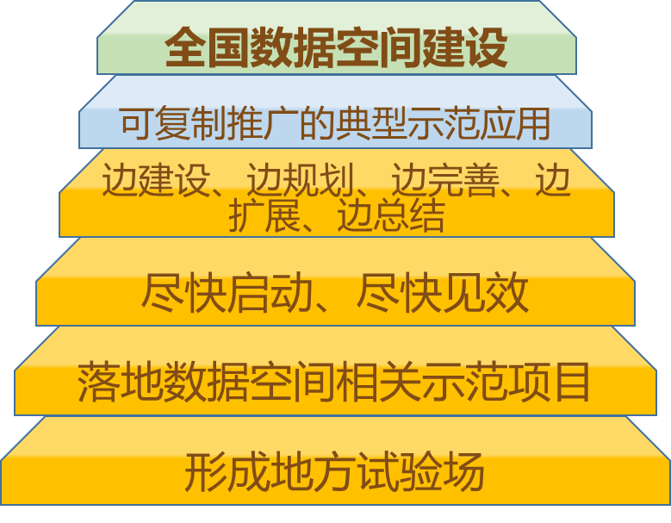
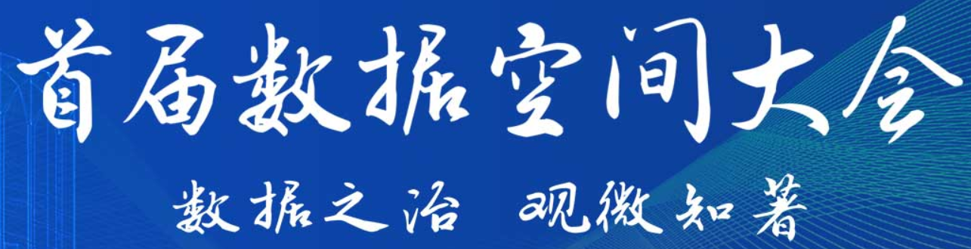
数据空间研究
战略谋划
工程院
重大咨询项目
众智众志
数据空间大会
创新体系
网络 算力
数据场
安全
服务
试点示范
试验场
创新平台
全面建设
数字中国
基础设施
基础制度
Notes:
换感叹号的图

Slide 28
发展数据空间，形成创新共识，构建技术体系，引领产业发展，是数字中国建设的重大技术需要，也是实现科技自立自强的战略抓手。
Notes:
网络、计算、可信服务三者支撑数据要素，形成支撑未来发展的国家数据空间基础工程体系，服务网络强国、数字中国发展的总体战略。

Slide 29
我们一直在努力 ！

